Slide 1
Изработка на програми со структура за повторување

Slide 2
При пишувањето на програмите многу често се јавува потреба од повторување на еден ист исказ повеќе пати. За да не се повторува пишувањето на исказот, во програмскиот код се користи структура за повторување која се вика циклус.
Во зависност од начинот на кој функционираат постојат неколку видови циклуси.

Slide 4
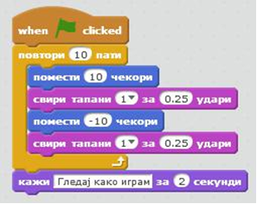
Пример 1: Програма со која фигурата игра на музика од тапани.
Во програмата ја применуваме структурата - повторување со познат број на повторувања.

Slide 5
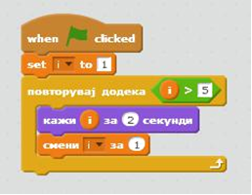
Пример 2: Програма со која фигурата ќе брои почнувајќи од 1 до некој број (на пример до 5).
Во овој случај добро е да се искористи структурата - повторување до исполнување на услов.

Slide 6
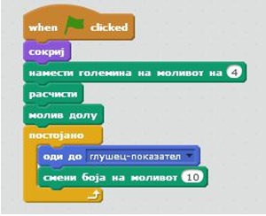
Пример 3: Програма: Цртање со боите на виножитото.
Во оваа програма се користи структурата повторувај - постојано (засекогаш)

Slide 7
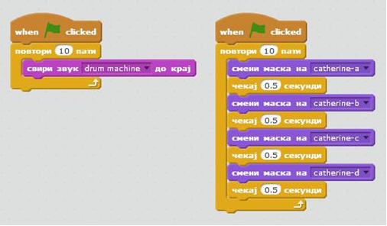
Пример 4: Анимација на играње на ликот поставен на сцената - да се менуваат различни маски.

Slide 8
Задача: Да се изработи програма во Scratch која претставува анимација на играње на ликот поставен на сцената, со избор на етапа и фигура по своја желба.

